Slide 1
Regionální obchodní dohody v systému WTO
Mezinárodní obchodní režim, jaro 2020

Slide 2
Preferenční zacházení ve WTO
Obecné pravidlo – MFN
> nediskriminace mezi ostatními zeměmi navzájem

Slide 3
Preferenční zacházení ve WTO
Obecné pravidlo – MFN
> nediskriminace mezi ostatními zeměmi navzájem
Ve WTO ale existují dva režimy preferenčního zacházení, kde k diskriminaci mezi ostatními státy dochází

Slide 4
Preferenční zacházení ve WTO
Obecné pravidlo – MFN
> nediskriminace mezi ostatními zeměmi navzájem
Ve WTO ale existují dva režimy preferenčního zacházení, kde k diskriminaci mezi ostatními státy dochází
Pro tyto preference ve WTO existují z MFN výjimky

Slide 5
Preferenční zacházení ve WTO
Jsou povoleny dva typy preferenčního zacházení:
1) Reciproční (regionální obchodní dohody)
2) Nereciproční (zvýhodněný přístup na trh pro rozvojové země)
Povinnost notifikace, schvaluje Generální rada

Slide 6
Preferenční zacházení ve WTO
Jsou povoleny dva typy preferenčního zacházení:
1) Reciproční (regionální obchodní dohody, RTAs)
- NAFTA, EU, MERCOSUR….
2) Nereciproční (zvýhodněný přístup na trh pro rozvojové země)
- GSP, zvláštní výhody pro LDCs
Povinnost notifikace, schvaluje Generální rada

Slide 7
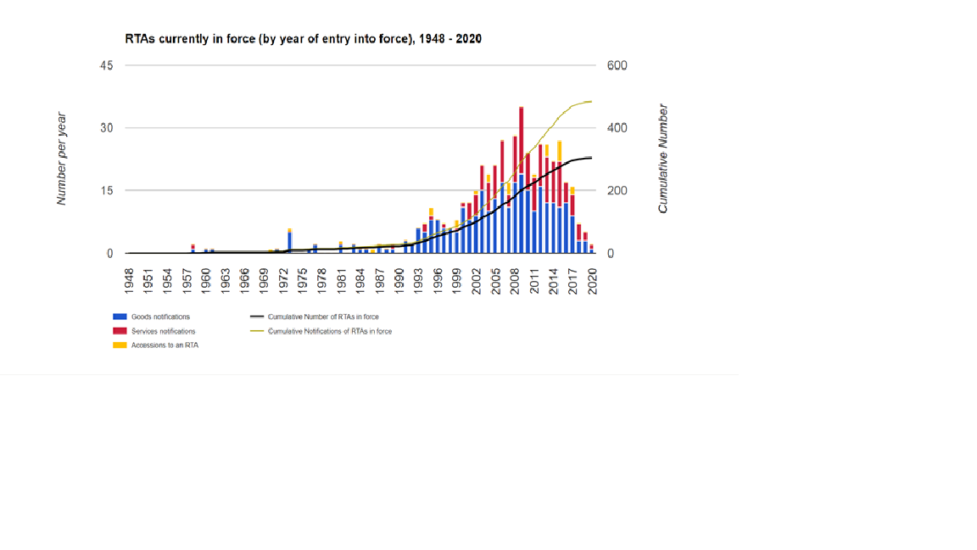
Regionální obchodní dohody

Slide 8
Regionální obchodní dohody
= RTAs
V současnosti platných 304, velká proliferace po roce 2000
Hodně aktivní je Evropa! – EU a mimo-unijní evropské země se účastní více než poloviny všech RTAs!
Asociační dohody, smlouvy se státy kromě Středozemního moře…
Dohody EU o volném obchodu s Japonskem, Jižní Koreou, Kanadou

Slide 9
Proč tvořit RTAs?
Reciprocita – směnné relace, politicky snáze obhajitelné než jednostranná liberalizace

Slide 10
Proč tvořit RTAs?
Regionální – jednodušší na dohodnutí než jednání na úrovni WTO – největší rozmach během kolapsu Katarského kola

Slide 11
Proč tvořit RTAs?
- lze řešit i složitější otázky, které se na úrovni WTO nedaří vyřešit – netarifní překážky, investice…
= nová generace komplexních RTAs (CETA)

Slide 12
Proč tvořit RTAs?
Politický rozměr
– prohloubení aliance (TTIP?)
– sjednocení národa (Zollverein)
– dekolonizace (South-South obchod)
– návrat na Západ

Slide 13
Typy RTAs
Zóna volného obchodu
Celní unie
Společný trh
Hospodářská unie

Slide 14
Typy RTAs
Zóna volného obchodu – volný obchod navzájem (NAFTA)
Celní unie – i společná vnější cla (MERCOSUR)
Společný trh – i volný pohyb pracovní síly a kapitálu (EU), ne nutně služby
Hospodářská unie – i společná fiskální a monetární politika (částečně EU)

Slide 15
Typy RTAs
Zdaleka nejčastější jsou zóny volného obchodu (free trade area)
Jenom asi 10 % všech RTAs jsou celní unie
Další stupně prakticky jenom EU

Slide 16
Služby
GATS povoluje výjimku z MFN stejně jako GATT
I v regionálních dohodách řešeno až od 90. let
Teoreticky by se dalo tvořit speciální dohody o liberalizaci obchodu se službami, reálně je to upravováno ve stejných smlouvách, jako obchod se zbožím
Součást společného trhu EU

Slide 17
Služby

Slide 18
Služby
GATS povoluje výjimku z MFN stejně jako GATT
I v regionálních dohodách řešeno až od 90. let
Teoreticky by se dalo tvořit speciální dohody o liberalizaci obchodu se službami, reálně je to upravováno ve stejných smlouvách, jako obchod se zbožím
Součást společného trhu EU

Slide 19
Historie RTAs
Cobden Chevalier 1860
USA – série RTAs v 30s, potom odmlka, nové až v 80s!
- 1985 Izrael, 1988 Kanada > 1995 Nafta
Japonsko – až po roce 2000

Slide 20
Historie RTAs
Rozvojové země – nejdříve silně protekcionistické RTAs v 60s – reakce na EHS
= snaha o nahrazování importu na větším území, využít úspor z rozsahu
Po neoliberálním obratu snaha o více otevřená uskupení
ASEAN 1992, Mercosur 1991

Slide 21
EU
EHS 1957 = zóna volného obchodu
Celní unie 1968
Jednotný evropský akt 1986 > společný trh 1992 (čtyři svobody)

Slide 22
EU
Odstraňování netarifních překážek (společné regulace)
ESD – mnohem silnější než DSB!

Slide 23
EU
Odstraňování netarifních překážek (společné regulace)
ESD – mnohem silnější než DSB!
Přímý účinek unijního práva, aplikační přednost (x GATT)

Slide 24
EU
Odstraňování netarifních překážek (společné regulace)
ESD – mnohem silnější než DSB!
Přímý účinek unijního práva, aplikační přednost (x GATT)
= unijní nařízení, nebo i SFEU, jsou součástí národního práva, mají přednost před národními zákony a jednotlivec se jich může dovolat před soudem
= mnohem pokročilejší režim než WTO!

Slide 25
Podmínky WTO pro RTAs
Existují pravidla, která mají zabezpečit, že RTAs nebudou představovat příliš velký zásah do pravidel WTO

Slide 26
Podmínky WTO pro RTAs
1) Týká se všeho obchodu (ne jeden sektor)
2) Vnější bariéry v průměru nevzrostou (obtížné pro celní unie!)
3) Vnitřní bariéry jsou skoro úplně odstraněny (90 %) v přiměřené době (10 let)

Slide 27
Podmínky WTO pro RTAs
1) Týká se všeho obchodu (ne jeden sektor)
2) Vnější bariéry v průměru nevzrostou (obtížné pro celní unie!)
3) Vnitřní bariéry jsou skoro úplně odstraněny (90 %) v přiměřené době (10 let)
WTO je notifikována > kontrola

Slide 28
Podmínky WTO pro RTAs
Pro rozvojové země toto neplatí (Enabling clause 1979)
„= preferenční preference“
> mohou uzavírat „neúplné obchodní dohody“ – navenek protekcionistické, s nedokončeným odstraněním vnitřních bariér
Např. MERCOSUR
58 z 304 RTAs bylo uzavřených na základě Enabling clause

Slide 29
„Jak poznám, že na nějaký produkt se má uplatnit preferenční zacházení?“ > pravidla určování původu

Slide 30
Pravidla určování původu
Minimální procento přidané hodnoty vytvořené v preferovaném státě
Kumulativní nebo nekumulativní (Je možné minimální hranici naplnit produkcí v několika státech EU?)
> diskriminuje výrobce polotovarů v zemích mimo RTA!

Slide 31
Spory o přínosnosti RTAs
Vytváření obchodu x přesměrování obchodu (a investic)
= trade creation x trade diversion
= liberalizace x diskriminace

Slide 32
Spory o přínosnosti RTAs
Vytváření obchodu x přesměrování obchodu (a investic)
= trade creation x trade diversion
= liberalizace x diskriminace
Přesměrování obchodu je ekonomicky považováno za škodlivé, ale může mít strategický význam

Slide 33
Spory o přínosnosti RTAs
Building blocks x stumbling blocks

Slide 34
Spory o přínosnosti RTAs
Building blocks x stumbling blocks
Vytvoří se několik regionálních skupin, které se potom snáze dohodnou mezi sebou x Vytvoří se několik protekcionistických bloků, které budou usilovat o soběstačnost

Slide 35
Zóna volného obchodu – soutěž, kdo bude nejliberálnější
X celní unie – snaha chránit svůj průmysl na úkor cizích spotřebitelů

Slide 36
Unijní vs. americké RTAs
Unijní dohody o volném obchodu řeší i životní prostředí, ochranu spotřebitele, práva zaměstnanců, ochranu hospodářské soutěže…
USA – jen WTO disciplíny, více do hloubky – duševní vlastnictví, služby, investice

Slide 37
Komplexní RTAs
TTIP, CETA….
Podobně jako WTO narážejí na obtížná a citlivá témata
Sice je zde lepší možnost je vyřešit, než na globální úrovni, přesto je to složité a kontroverzní

Slide 38
Komplexní RTAs
Netarifní překážky – strach spotřebitelů ze snížení ochrany (smlouvy s USA)

Slide 39
Komplexní RTAs
Netarifní překážky – strach spotřebitelů ze snížení ochrany (smlouvy s USA)
Ještě složitější ve smlouvách s rozvojovými zeměmi – snížení standardů ve vyspělých zemích vs ztráta komparativní výhody rozvojové země

Slide 40
Komplexní RTAs
Chudé země životní prostředí a pracovní právo řešit nechtějí, mají oprávněně pocit, že jim chceme vnutit normy, pro jejichž zavedení u nich nejsou podmínky
„Luxus, který si nemůžeme dovolit“
> západní NGOs jdou často de facto proti rozvojovým zemím

Slide 41
Komplexní RTAs
Netarifní překážky – strach spotřebitelů ze snížení ochrany (smlouvy s USA)
Ještě složitější ve smlouvách s rozvojovými zeměmi – snížení standardů ve vyspělých zemích vs ztráta komparativní výhody rozvojové země
Investiční arbitráže? (viz. zvláštní přednáška)

Slide 44
Komplexní RTAs
Neúspěch TTIP, odchod USA z TPP, stále nedokončená CETA…

Slide 45
Děkuji za pozornost ☺

